Slide 1

Лабораторная работа
По дисциплине «ТФКП»

Slide 2



𝘛𝘪𝘵𝘭𝘦
Выполнили:
Баукин Максим
Восканов Григорий
Минин Арсений

Slide 3
Список Заданий
I
Доказать свойства 1-2 для м-ва Мандельброта
II
Программа-визуализация для м-ва Мандельброта
III
Программа для построения м-ва Жюлиа
IV
Разобрать по аналогии произвольный фрактал

Slide 4


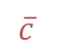
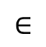

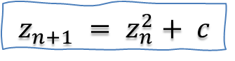
I
Свойство 1: Симметрия относительно вещественной оси
Последовательность:
$$z_{n+1} = z_{n}^{2}+ c$$
- ограничена,
если
$$c$$
$$∈$$
множеству Мандельброта. Подставим
$$\overline{c}$$
вместо
$$c$$
На каждом шаге итерации:
1.Комплексная сопряженность будет сохраняться
$$c$$
2.Модуль$\left|z_{n}\right|=\left|\overline{z_{n}}\right|$ останется таким же как и для
Т.к начальное значение $z_{0}=0$

Slide 5

I
Свойство 2: Если $\left|с\right|>2$,то $с∉$ м-ву Мандельброта
Поскольку:
$$z_{n+1} = z_{n}^{2}+ c$$
и $\left|с\right|>2$
Значения $z_{n}$ со временем при достаточно больших итерациях
будут превышать 2 и уйдут в бесконечность

Slide 6





II
Python-код для визуализации множества Мандельброта
import numpy as np
import matplotlib . pyplot as plt
def mandelbrot (c , max_iter ) :
z = 0
n = 0
while abs( z ) <= 2 and n < max_iter :
z = z * z + c
n += 1
return n
def mandelbrot_set ( xmin , xmax , ymin , ymax , width , height , max_iter ) :
x , y = np . linspace ( xmin , xmax , width ) , np . linspace ( ymin , ymax , height )
C = np . array ([[ complex (a , b ) for a in x ] for b in y ])
result = np . zeros ( C . shape , dtype =int)
for i in range ( height ) :
for j in range ( width ):
result [i , j ] = mandelbrot ( C [i , j ] , max_iter )
return result
xmin , xmax , ymin , ymax = -2.0 , 0.5 , -1.25 , 1.25
width , height = 800 , 800
max_iter = 256
mandelbrot_image = mandelbrot_set ( xmin , xmax , ymin , ymax , width , height , max_iter )
plt . figure ( figsize =(10 , 10) )
plt . imshow ( mandelbrot_image , cmap =’hot ’, extent =( xmin , xmax , ymin , ymax ))
plt . colorbar ()
plt . title ( f"Max Iterations { max_iter }")
plt . show ()

Slide 7
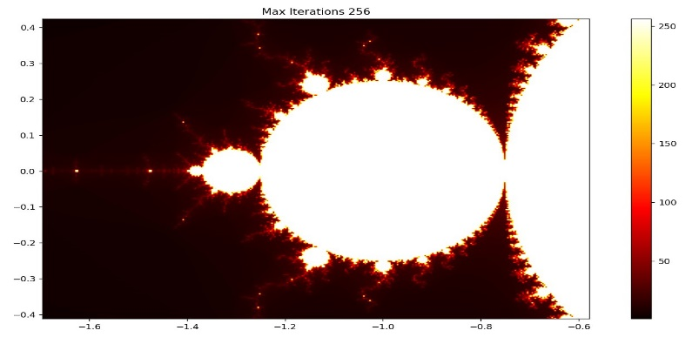
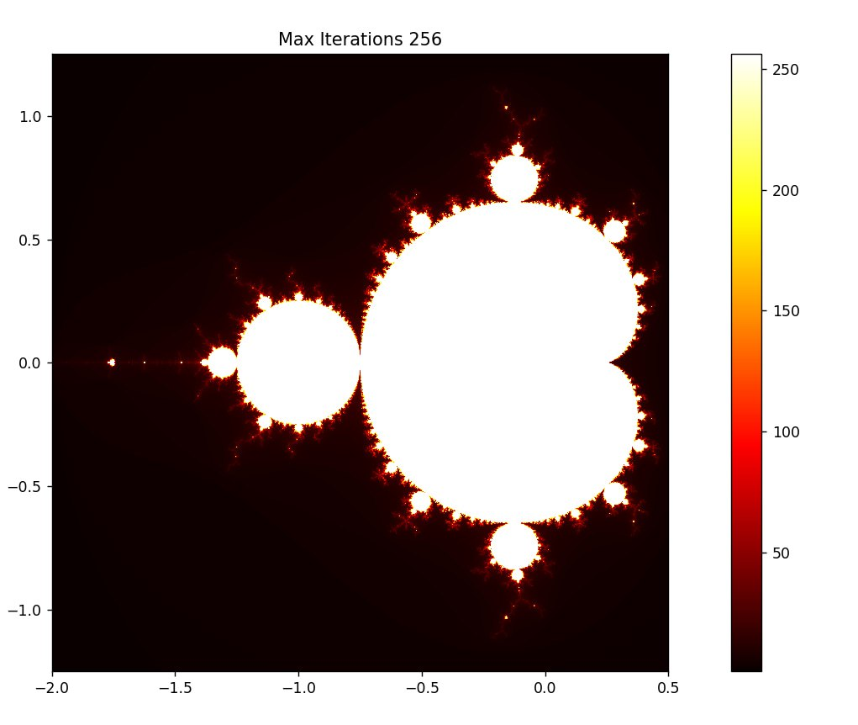
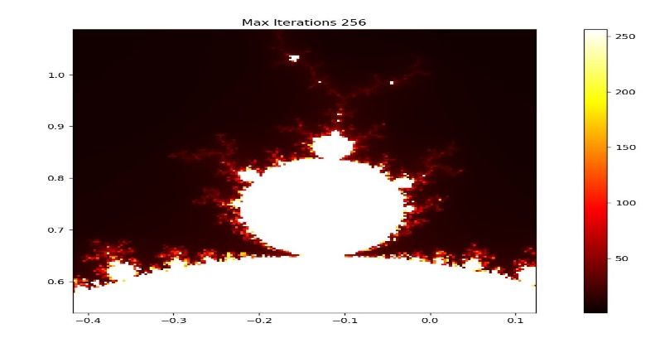
II
Рис 1.Визуализация множества Мандельброта
Рис 3.Визуализация множества Мандельброта
Рис 2.Визуализация множества Мандельброта

Slide 8
III
Python-код для визуализации множества Жюлиа
import numpy as np
import matplotlib.pyplot as plt
def julia(c, max_iter):
def f(z):
return z**2 + c
return f
def julia_set(xmin, xmax, ymin, ymax, width, height, max_iter, c):
x, y = np.linspace(xmin, xmax, width), np.linspace(ymin, ymax, height)
C = np.array ([[complex(a, b) for a in x] for b in y])
result = np.zeros(C.shape, dtype=int)
for i in range(height):
for j in range(width):
z = C[i, j] n = 0 while abs(z) <= 2 and n < max_iter :
z = z**2 + c n += 1 result [i, j] = n return result xmin, xmax, ymin, ymax = -1.5, 1.5, -1.5, 1.5 width, height = 800, 800 max_iter = 700 c = complex(0.4, 0.3) # c julia_image = julia_set(xmin, xmax, ymin, ymax, width, height, max_iter, c) plt.figure(figsize =(10, 10)) plt.imshow(julia_image, cmap ='hot', extent =(xmin, xmax, ymin, ymax)) plt.colorbar() plt.title(f"Множество Жулиа для c = {c}, Макс. итераций: {max_iter})") plt.show()

Slide 9
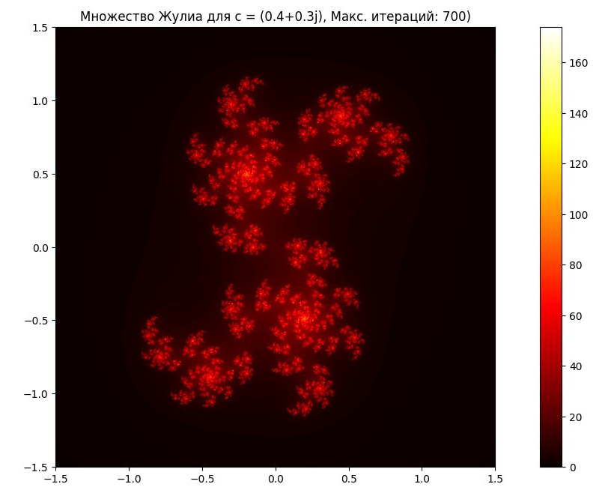
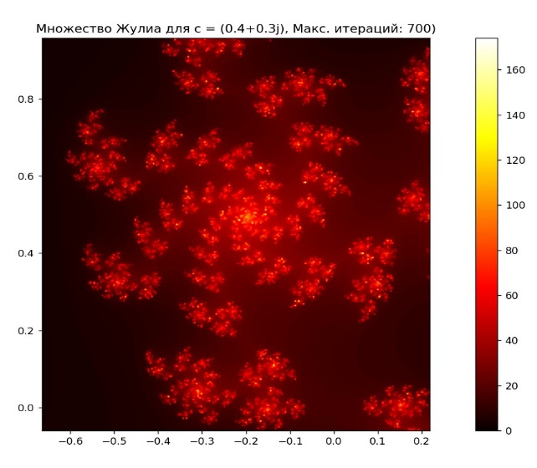
III
Рис 4.Визуализация множества Жюлиа
Рис 5.Визуализация множества Жюлиа

Slide 10
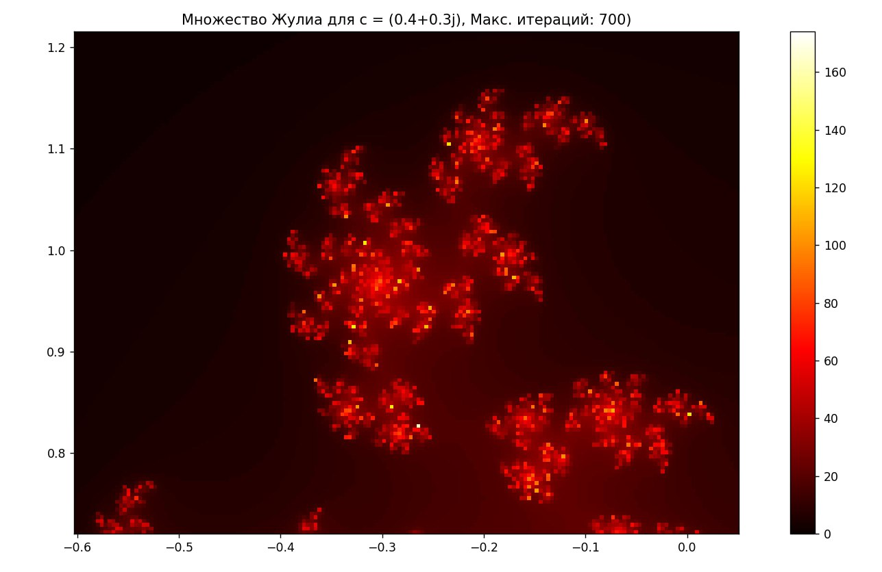
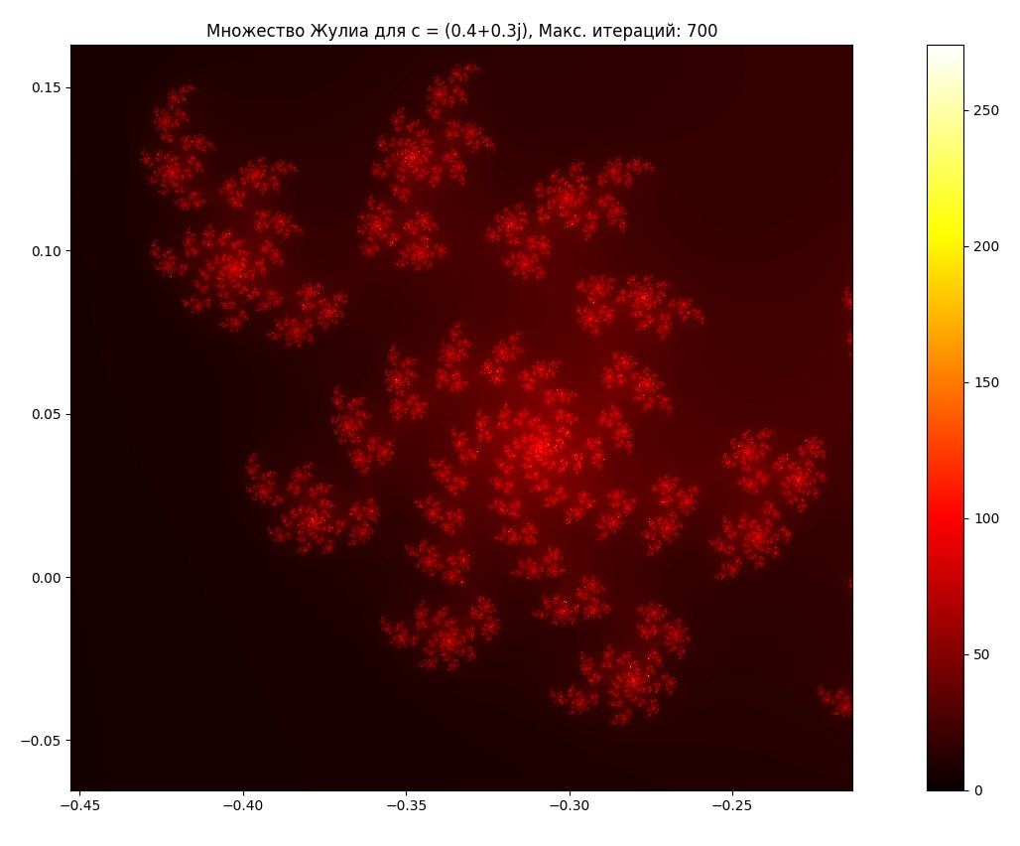
III
Рис 6. Визуализация множества Жюлиа
Рис 7. Визуализация множества Жюлиа

Slide 11
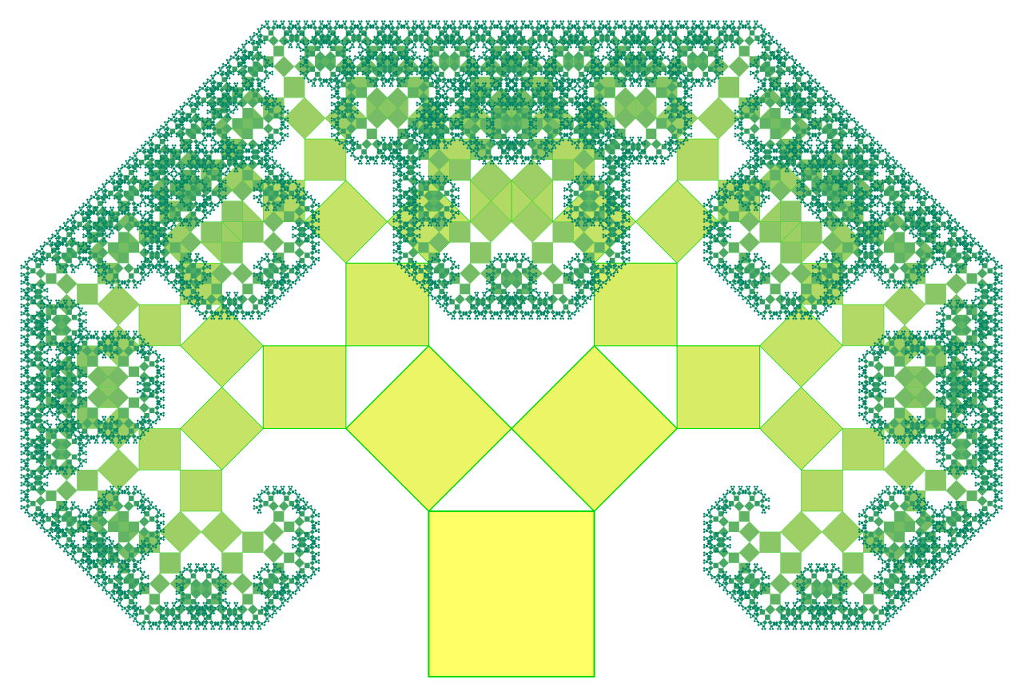
IV
Исследование фрактала – Дерево Пифагора
Фрактал, известный как «дерево Пифагора»:

Slide 12
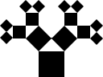
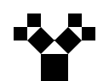
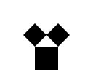
IV
Построение фрактала
3.
2.
1.

Slide 13
IV
Python-код для визуализации дерева Пифагора
import numpy as np import matplotlib.pyplot as plt from matplotlib.colors import Normalize from matplotlib.cm import ScalarMappable def draw_archimedean_tree(ax, x, y, length, angle, depth, branch_angle, length_factor, cmap, norm): if depth == 0 or length < 0.1: return x_end = x + length * np.cos(angle) y_end = y + length * np.sin(angle) color = cmap(norm(depth)) ax.plot([x, x_end], [y, y_end], color=color, lw=depth * 0.7) draw_archimedean_tree(ax, x_end, y_end, length * length_factor, angle + branch_angle, depth - 1, branch_angle, length_factor, cmap, norm) draw_archimedean_tree(ax, x_end, y_end, length * length_factor, angle - branch_angle, depth - 1, branch_angle, length_factor, cmap, norm) def plot_tree(depth=12, branch_angle=np.pi / 6, length_factor=0.75, initial_length=10, cmap_name='viridis'): fig, ax = plt.subplots(figsize=(8, 8)) ax.set_aspect('equal') ax.axis('off') cmap = plt.get_cmap(cmap_name) norm = Normalize(vmin=0, vmax=depth) draw_archimedean_tree(ax, x=0, y=0, length=initial_length, angle=np.pi / 2, depth=depth, branch_angle=branch_angle, length_factor=length_factor, cmap=cmap, norm=norm) plt.tight_layout() plt.show() plot_tree(depth=17, branch_angle=np.pi / 5, length_factor=0.78, initial_length=12, cmap_name='summer')

Slide 14

IV
Анимация 1. Построение дерево Пифагора от 1 до 17

Slide 15
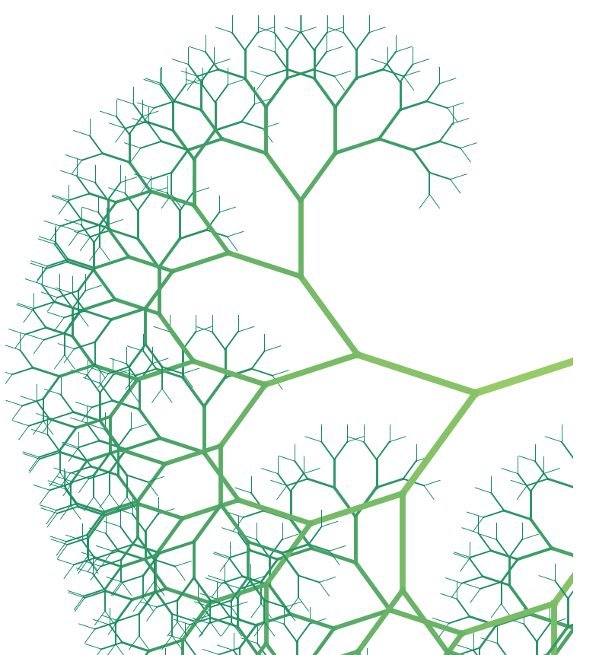
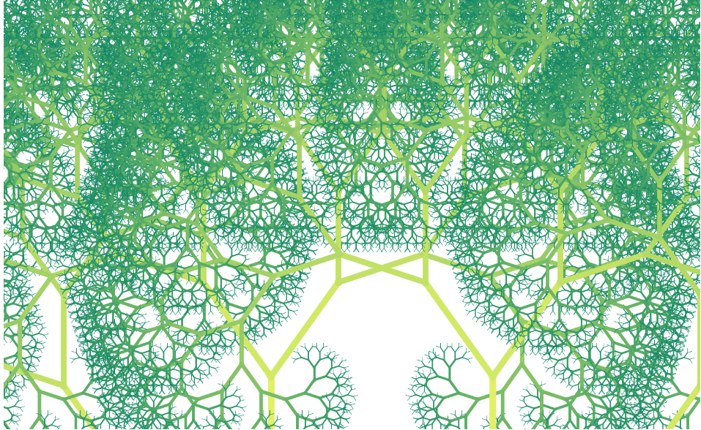
IV
Рис 8.Визуализация фрактала Дерево Пифагора
Рис 9.Визуализация фрактала Дерево Пифагора

Slide 16

Спасибо за внимание !
20.10.2025 г.

